Slide 1
Semaine de la culture
Exposition de livres
du mardi 19 au jeudi 21 décembre
en salle des ouvrages du CRDN
Thématique du mois :
La psychologie
N’hésitez pas à venir
emprunter des ouvrages !

Slide 2
Psychologie au CRDN / généralités (12.2)

Slide 3
Psychologie biologique et cognitive au CRDN (12.21)

Slide 4
Psychologie / Personnalité au CRDN (12.23)

Slide 5
Psychologie du travail au CRDN (12.24)

Slide 6
Psychologie sociale au CRDN (12.25)

Slide 7
Cyber-psychologie au CRDN (12.26)

Slide 8
Romans graphiques au CRDN (L 12.425)

Slide 9
Romans au CRDN (L 12.415)

Slide 10
Pour aller plus loin : catalogues de la bibliothèque

Slide 11
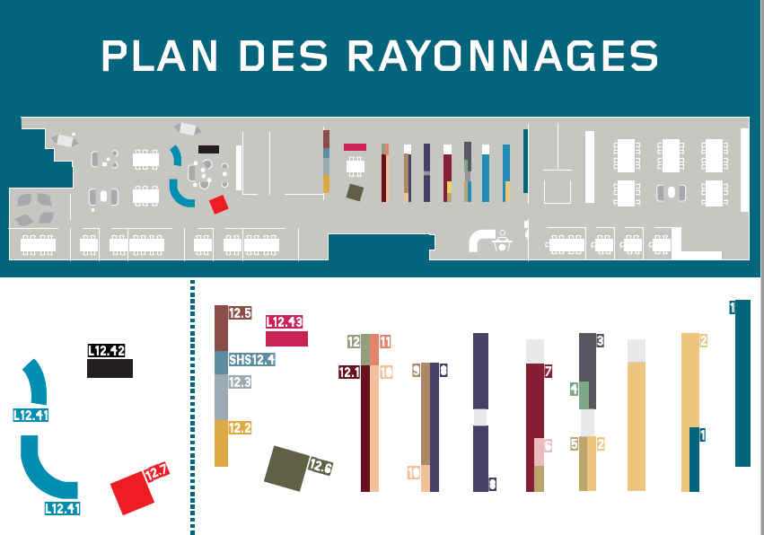
Pour aller plus loin : la philosophie
dans la bibliothèque
Entrée CRDN
Romans français :
L 12.415
Psychologie : 12.2
Romans graphiques français : L 12.425

Slide 12
Création : Valérie François / Bibliothèque Télécom Paris
(CRDN)
valerie.francois@telecom-paris.fr
Bureau : 2A403

